Slide 1

Педагоги наставники МБДОУ «Диинчигеш» с. Суг-Аксы

Slide 2
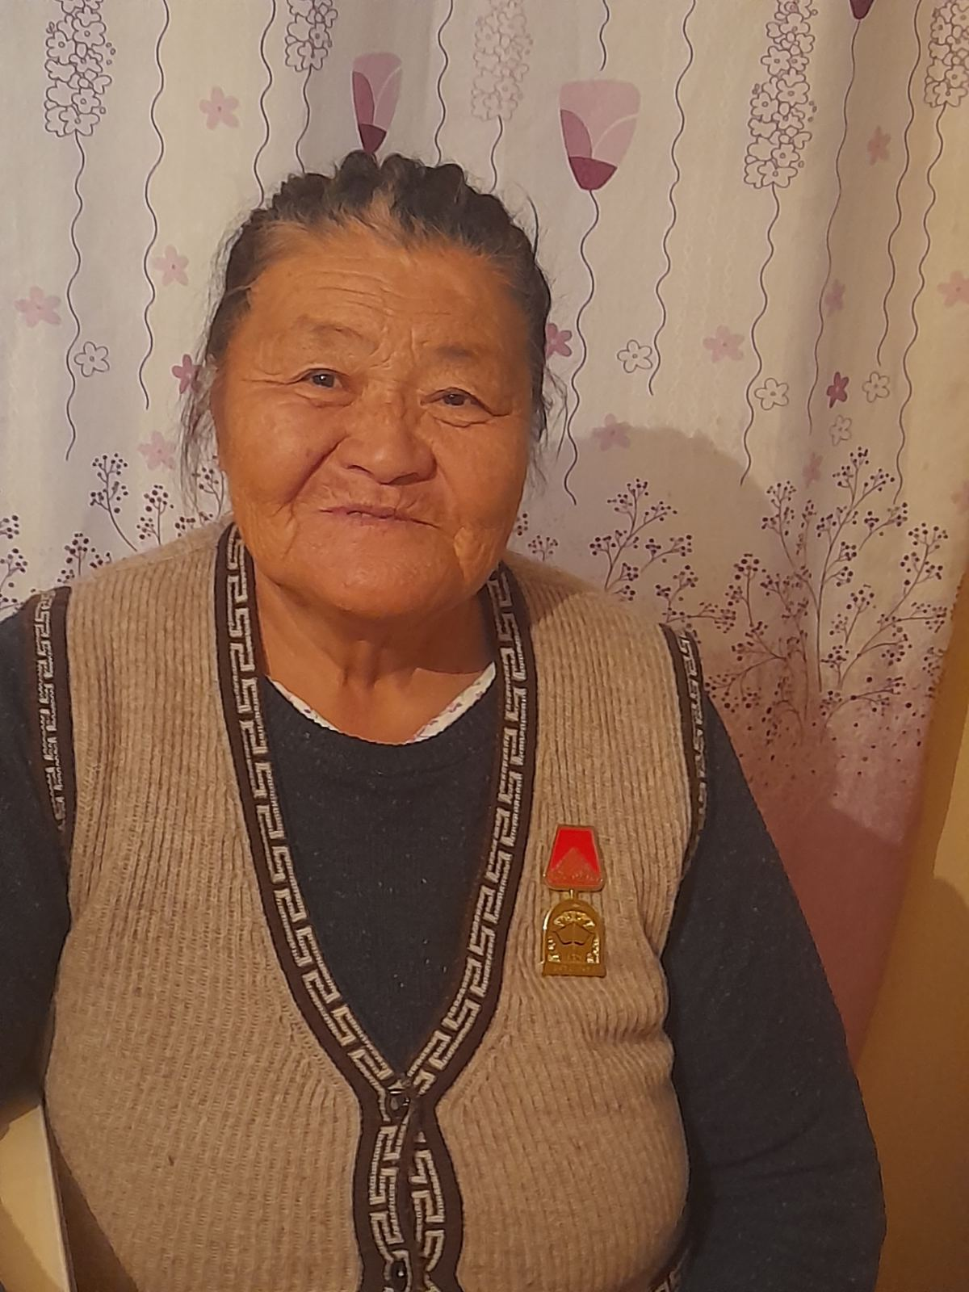
Ондар Алла Суур-ооловна
В детском саду Алла Суур-ооловна работала более 24 лет, из них 19 лет руководила дружным коллективом. В настоящее время является нашим наставником, ветераном. Награждена Почетной грамотой Министерства образования РТ, медалью 140-летия сут-Хольского кожууна, является Почетным гражданином Сут-Хольского кожууна, имеет много государственных наград

Slide 3
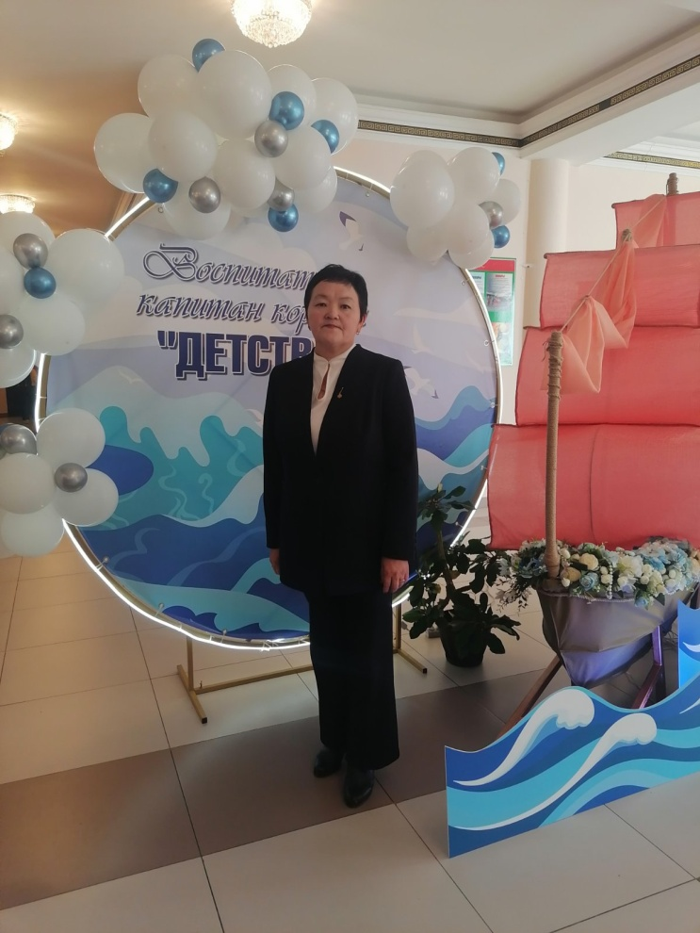
Каваа чодураа кан-ооловна
Заведующая МБДОУ «Диинчигеш» с. Суг-Аксы
Стаж работы - 31 л.
Награды:
Почетная грамота Министерства образования РТ -2021 г.
Почетная грамота Хурала представителей 2020 г

Slide 4
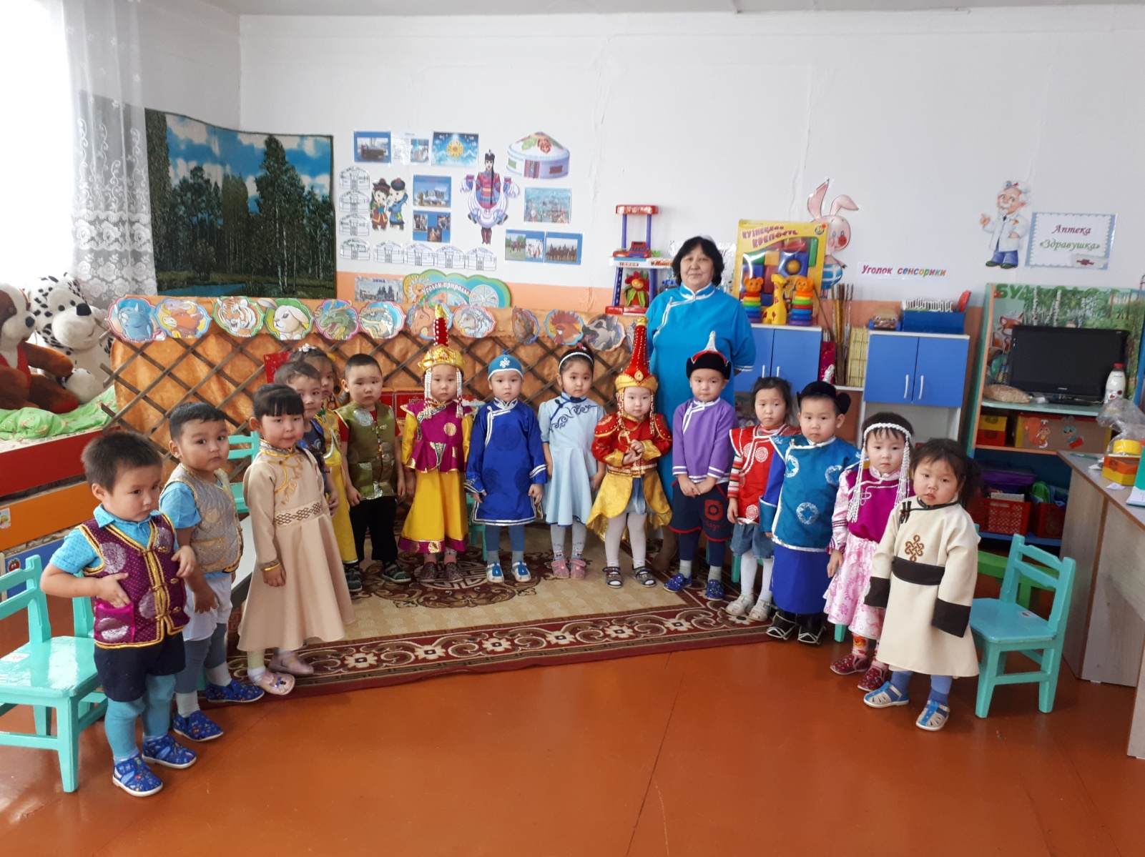
Ондар галина кертик-ооловна
Воспитатель
Стаж работы - 50 лет,
Категория –I (первая).
Награды:
- Почетная грамота Главы Сут-Хольского кожууна -2022г.
-Благодарность Министерства образования РТ – 2021 г
- Почетная грамота Профсоюза РТ -2022 г.

Slide 5
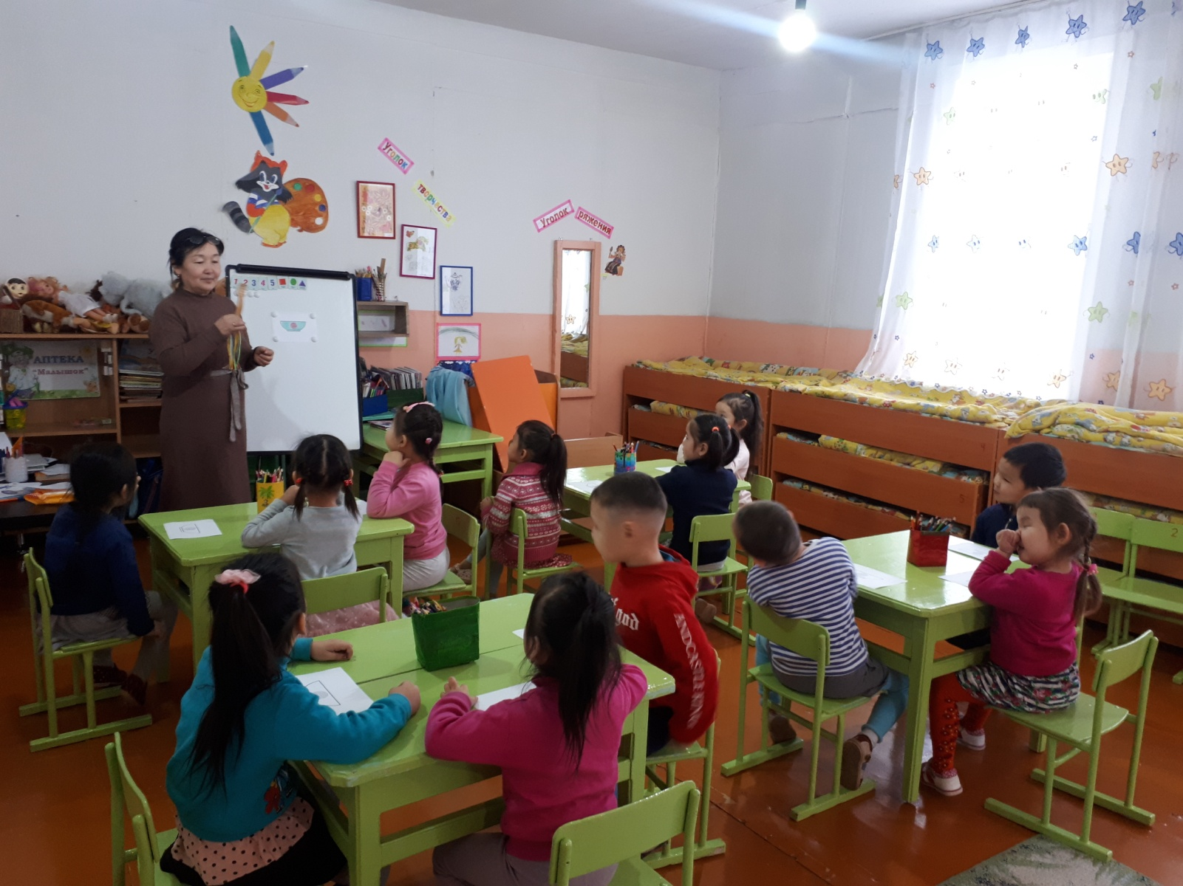
Ондар марита михайловна
Воспитатель
Стаж работы - 39 лет,
Категория –высшая 2022г.
Награды:
- Почетная грамота Главы Сут-Хольского кожууна -2019 г.
-Благодарность Министерства образования РТ – 2020 г
- Почетная грамота Профсоюза РТ -2021 г.

Slide 6
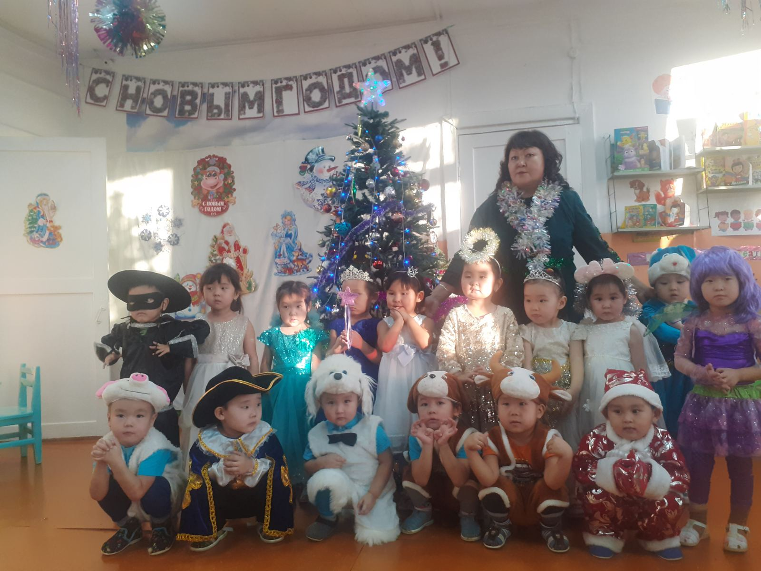
Монгуш аэлита владимировна
Воспитатель
Стаж работы - 31 лет,
Категория – высшая 2022г.
Награды:
- Почетная грамота Главы Сут-Хольского кожууна -2018 г.
-Почетная грамота Министерства образования РТ – 2019г
- Почетная грамота Министерства РФ-2021 г.

Slide 7
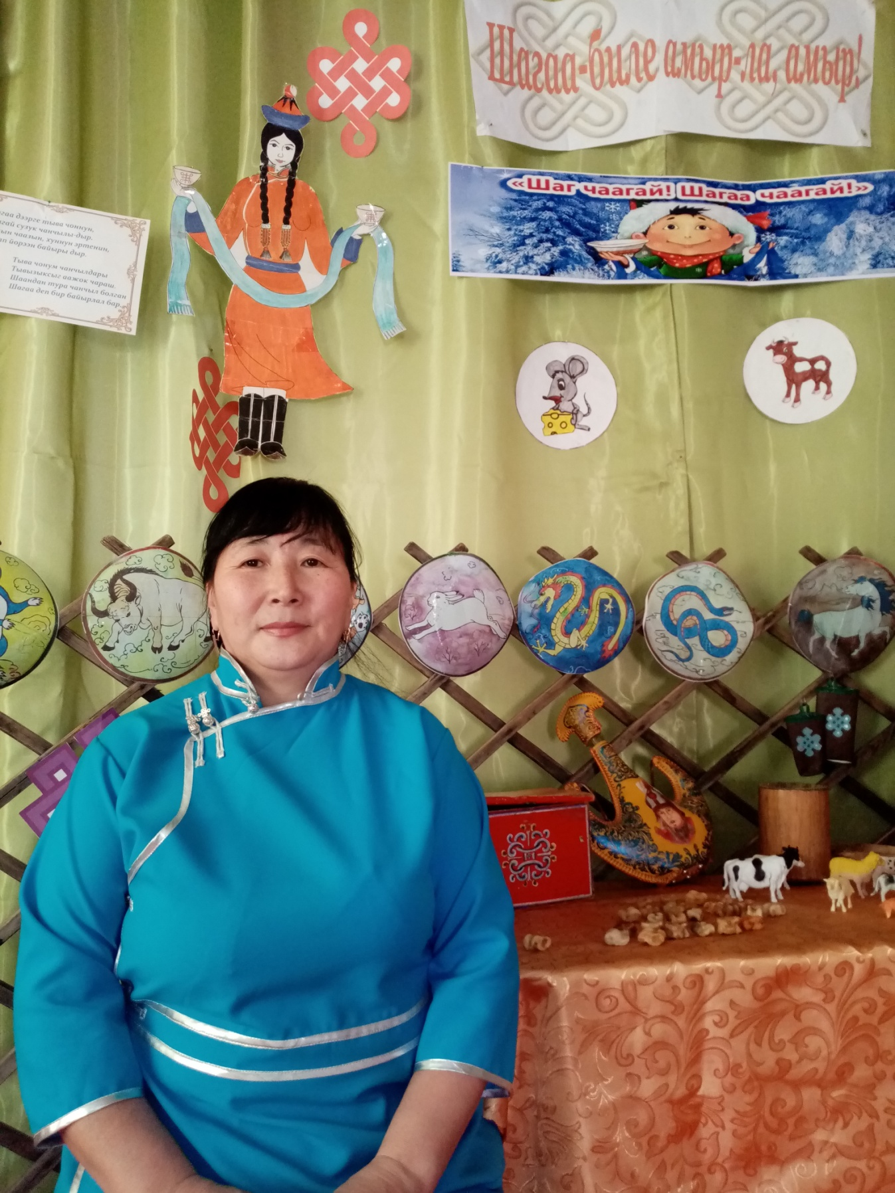
Монгуш сайлыкмаа ондаровна
Музыкальный руководитель
Стаж работы: 31 л.
Категория- I
Награды:
- Почетная грамота Председателя Сут-Хольского кожууна 2022 г
- Почетная грамота МО Республики Тыва 2022 г

Slide 8
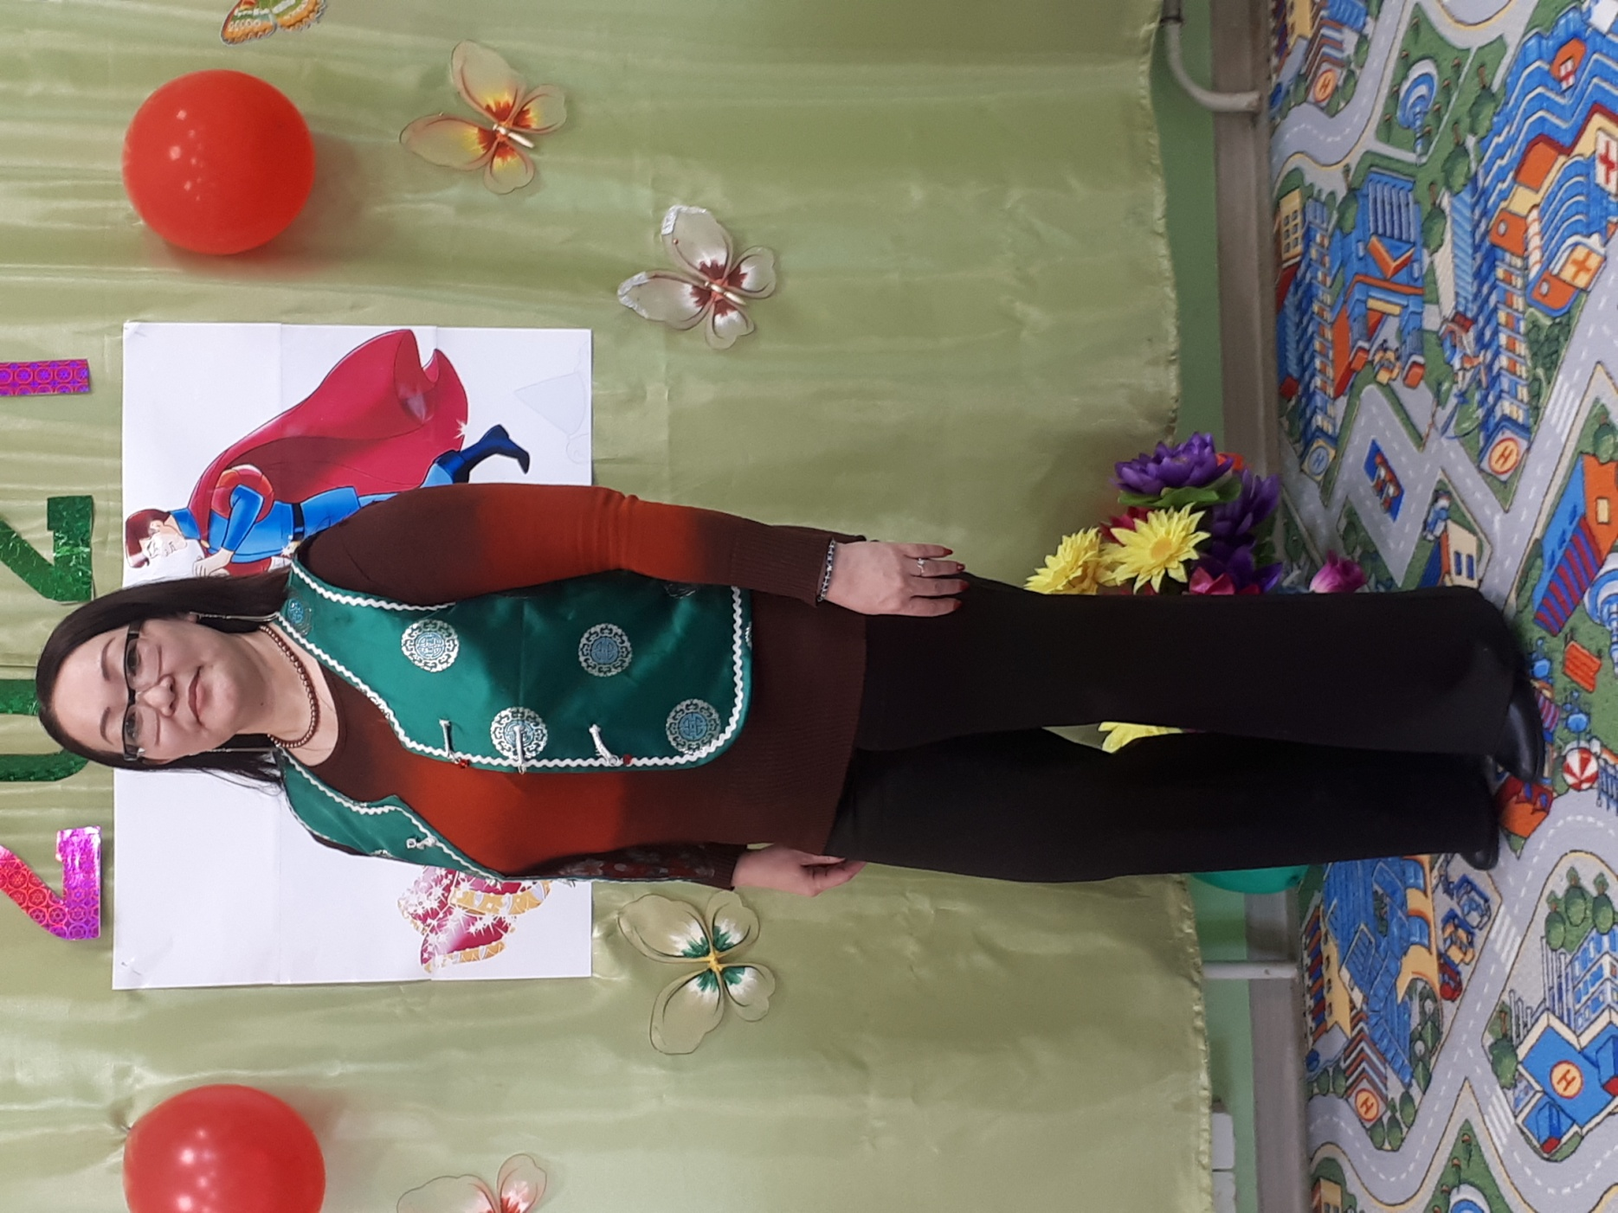
Донгак Азията борисовна
Старший воспитатель
Стаж работы: 20 лет
Категория: высшая 2022г
Награды:
- Почетная грамота Председателя Сут-Хольского кожууна
- Почетная грамота МО Республики Тыва

